Slide 1
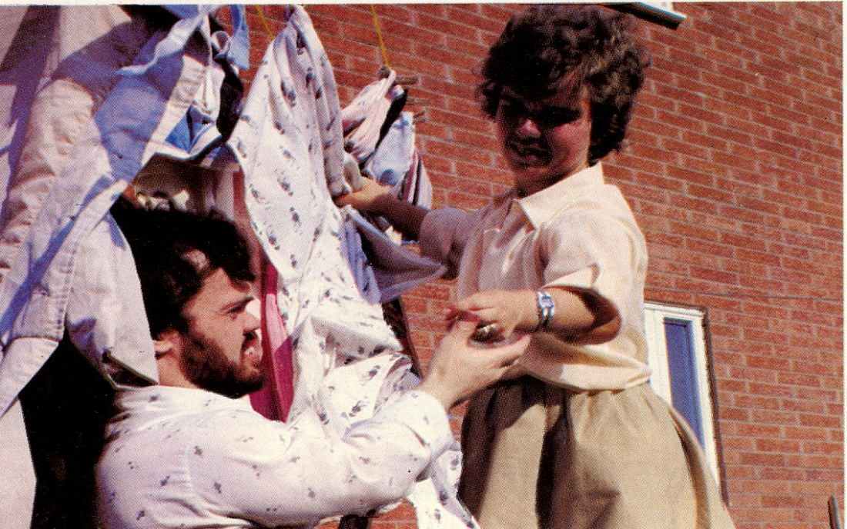
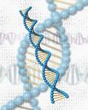
Тема урока: «Наследственные болезни человека»
ГБОУ школа № 2054
9класс
Учитель биологии
Алифировец Ольга Брониславовна

Slide 2
Задачи урока:
Расширить знания учащихся об использовании достижений генетики в медицине;
Объяснить причины возникновения некоторых генетических болезней, которые определяются генами, расположенными в половых хромосомах;
Охарактеризовать наиболее известные наследственные заболевания;
Формировать понятие о факторах риска;
Обосновать необходимость обеспечения генетической безопасности человека.

Slide 3
Заполните пропуски
1.Свойство организмов существовать в разных формах или состояниях называется_____________.
2.При_________изменчивости происходят внезапные изменения в наследственном материале.
3.Совокупность хромосом клеток какого-либо вида растений или животных называется______________ .
4.Человек имеет _______ хромосом и _______ генов .
5. Участок молекулы ДНК, определяющий возможность развития отдельного признака называется __________.
6.Все одинаковые по внешнему виду хромосомы в клетках раздельнополых организмов называются_____________.
7.22 пары аутосом и половые хромосомы ХY имеют_____________.
8.22 пары аутосом и половые хромосомы ХХ имеют_____________.
9.Пол потомства определяется типом___________.
10.Если гены находятся в одной и той же хромосоме, то наследование признаков происходит______ или______. Этот закон открыл____.
11.Явление перекрёста хромосом и обмен своими участками называется
________________.

Slide 4

«Родила царица в ночь Не то сына, не то дочь, Не мышонка, не лягушку, А неведому зверушку…» А.С.Пушкин

Slide 5
Статистика
На сегодняшний день известно более 3000 наследственных болезней человека.
13 млн. жителей земного шара страдают такими заболеваниями
4-6% детей ежегодно рождаются с наследственными аномалиями
Смерть каждого пятого ребёнка связана с врождённым, несовместимым с жизнью пороком

Slide 6
Трудности генетического объекта
Невозможность проведения прямых экспериментов и направленных скрещиваний;
Позднее половое созревание;
Малочисленность потомства(даже в самой большой семье);
Невозможность создания одинаковых условий для потомства от разных браков;
Большое число хромосом (46) и генов(100 000);
Отсутствие родословных записей, регистрации сведений о проявлении того или иного свойства, признака у предков и их потомков.

Slide 7
Методы генетики человека
Биохимический Цитогенетический
(позволяет установить различные (позволяет выявить хромосомные
нарушения нормального хода мутации, которые связаны с
обмена веществ) изменением числа и структуры
хромосом)
Близнецовый Генеалогический
(изучает развитие признаков у (изучает родословные людей за
близнецов для выяснения большое число поколений. наследственности человека) Устанавливает характер
наследования многих признаков)

Slide 8
Классификация наследственных заболеваний
Генные (моногенные – в основе патологии одна пара аллельных генов);
Хромосомные;
Болезни с наследственным предрасположением (полигенные).

Slide 9
Генные болезни - возникают в результате повреждения ДНК на уровне гена Частота встречаемости в популяции 1-2%
Аутосомно-доминантные;
аутосомно-рецессивные;
сцепленные с X- или Y хромосомами.

Slide 10
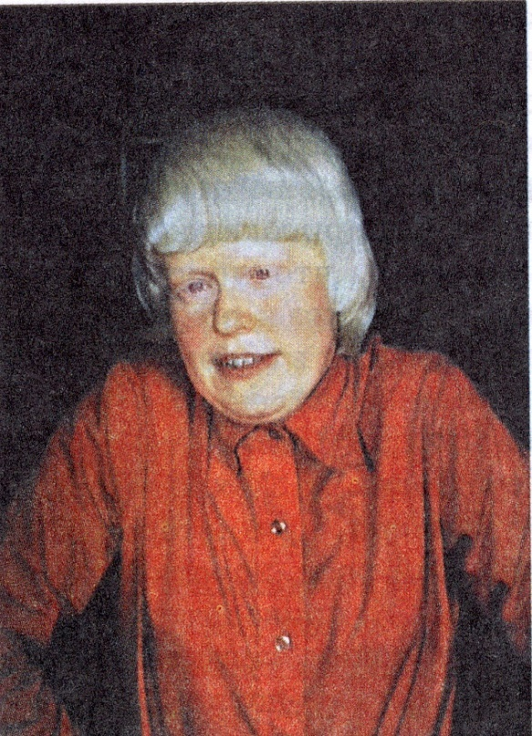
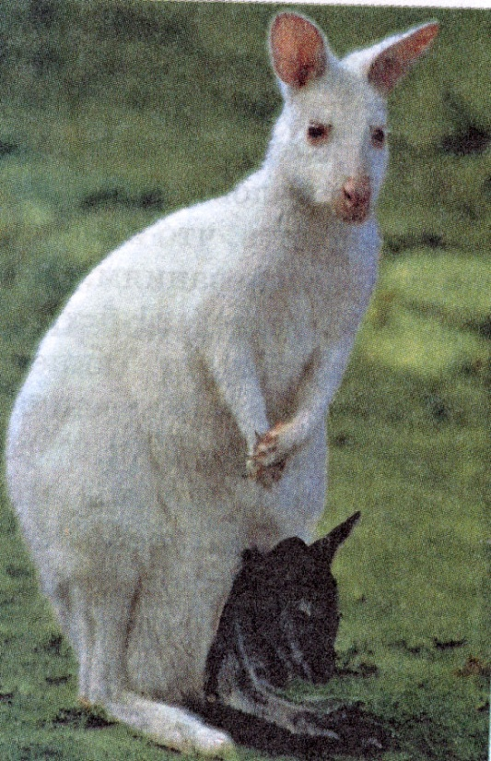
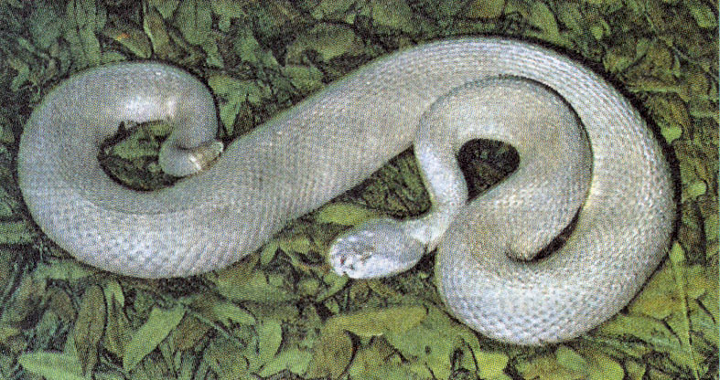
Альбинизм
Описан в 1959 г.
Отсутствует синтез фермента тирозиназа;
Встречается с частотой 1:39000
Наследуется по аутосомно-рецессивному типу

Slide 11
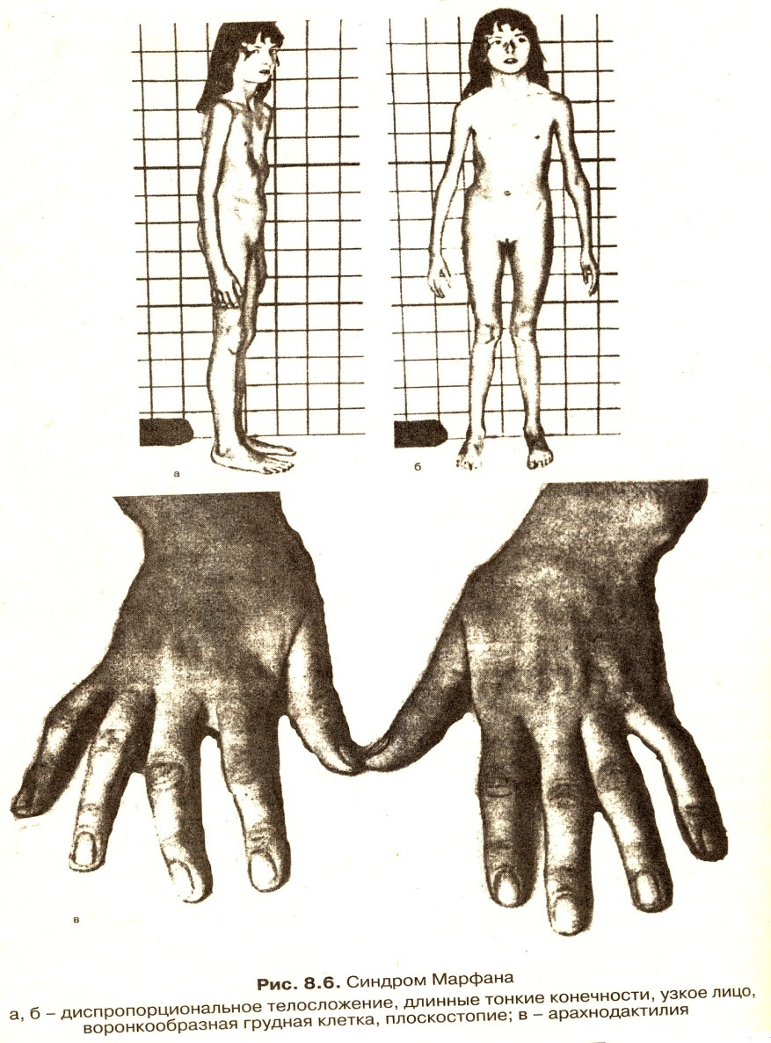
Синдром Марфана «Паучьи пальцы»
Описан в 1886 г.;
Мутация в гене белка фибриллина;
Встречается с частотой 1:50000
Наследуется по аутосомно-доминантному типу.

Slide 12
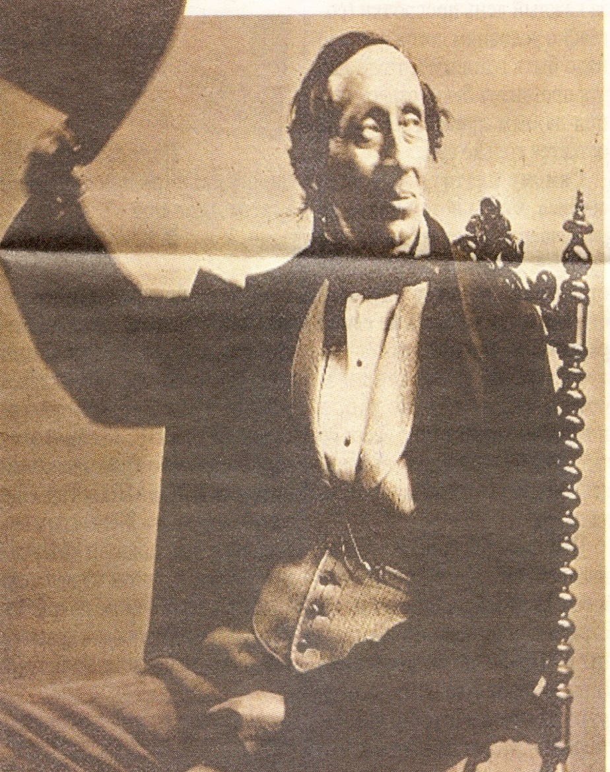
Синдромом Марфана страдали
президент США Авраам Линкольн;
великий итальянский скрипач и композитор Николо Паганини;
знаменитый датский сказочник Ганс Христиан Андерсен;
президент Франции Шарль де Голль;
Советский поэт Корней Иванович Чуковский.

Slide 13
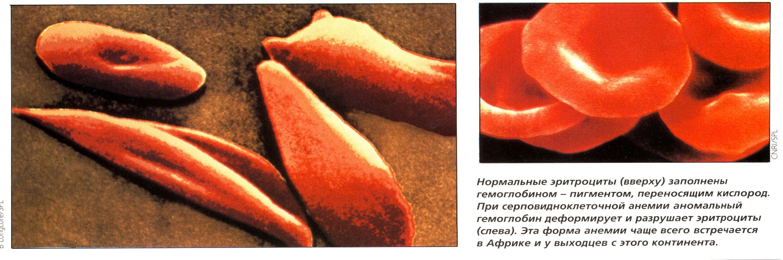
Серповидноклеточная анемия
Обнаружено в 1910 г.
Мутация изменяет химическую структуру гемоглобина;
Специальных методов лечения нет.

Slide 14
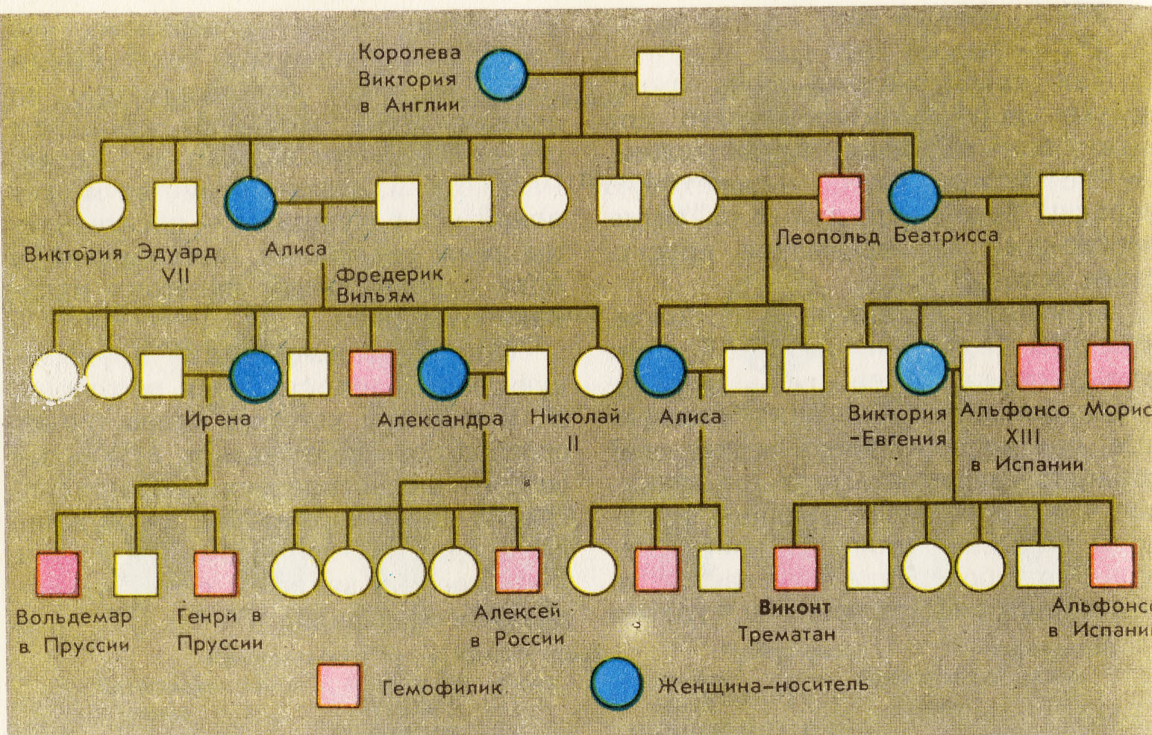
Гемофилия
Заболевание несвёртываемости крови;
Заболевание сцепленное с Х-хромосомой;
Заболевание носит рецессивный характер наследования.

Slide 15
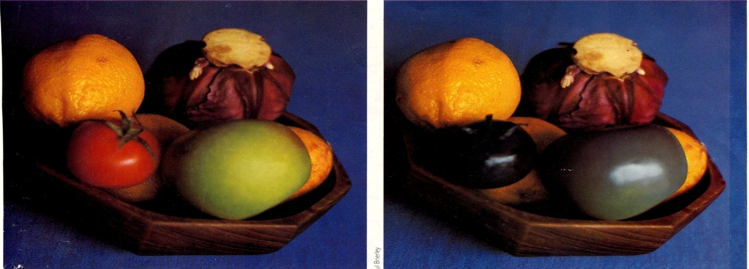
Дальтонизм
Неспособность различать красный и зелёный цвета;
Заболевание сцепленное с Х-хромосомой ;
Заболевание носит рецессивный характер наследования.

Slide 16
Хромосомные болезни обусловлены геномными мутациями или структурными изменениями отдельных хромосом.
1.Связаны с аномалиями числа хромосом (Возникают В результате мутаций в половых клетках одного из родителей);
2.Связаны со структурными
Нарушениями в хромосомах
( известно более 700 заболеваний)

Slide 17
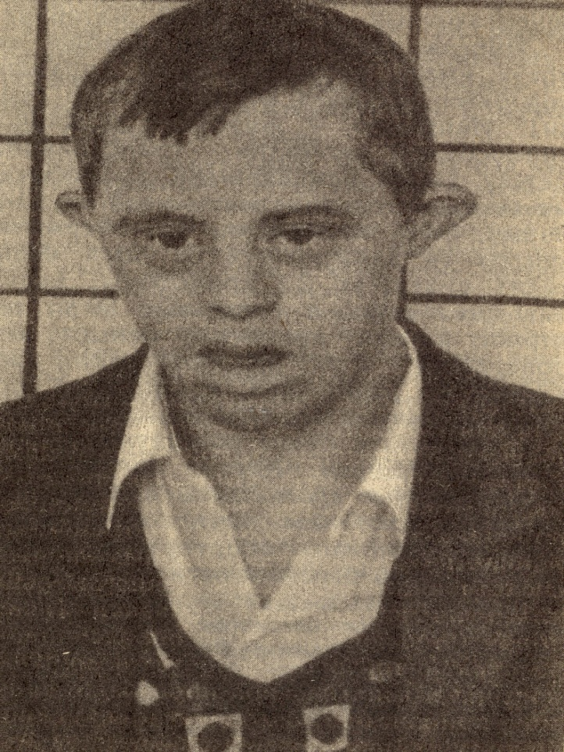
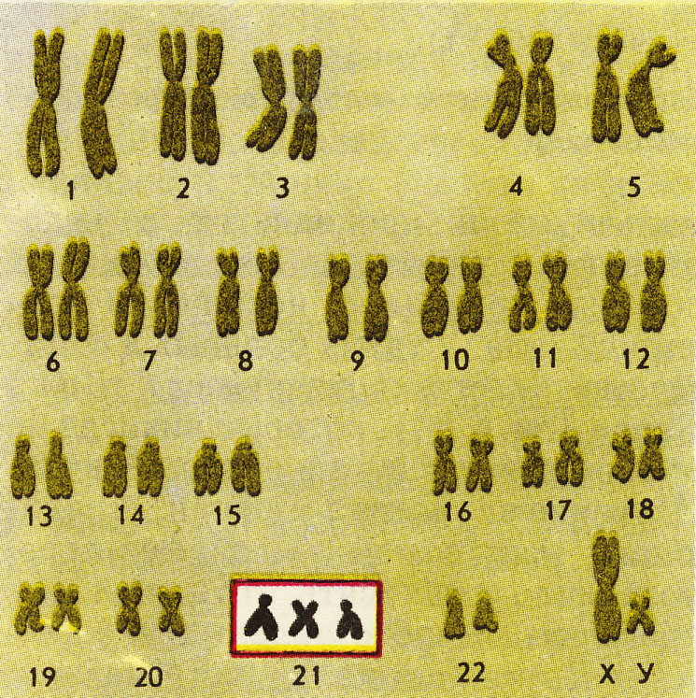
Синдром Дауна (трисомия по 21-й хромосоме)
Встречается у новорождённых с частотой
1: 700-800
В каждой клетке 47 хромосом

Slide 18
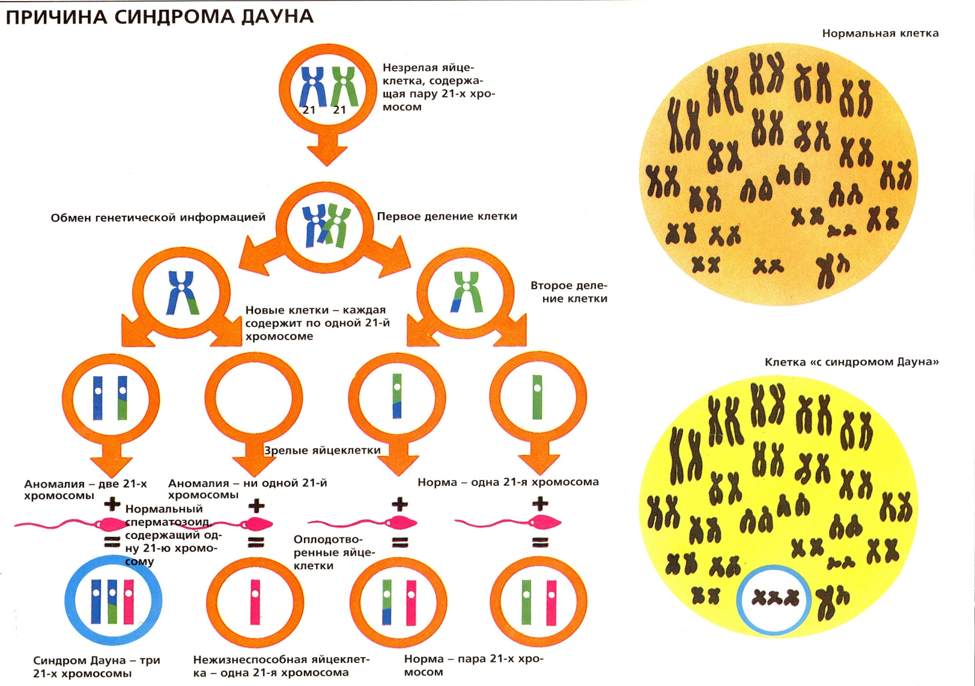
Причина синдрома Дауна

Slide 19
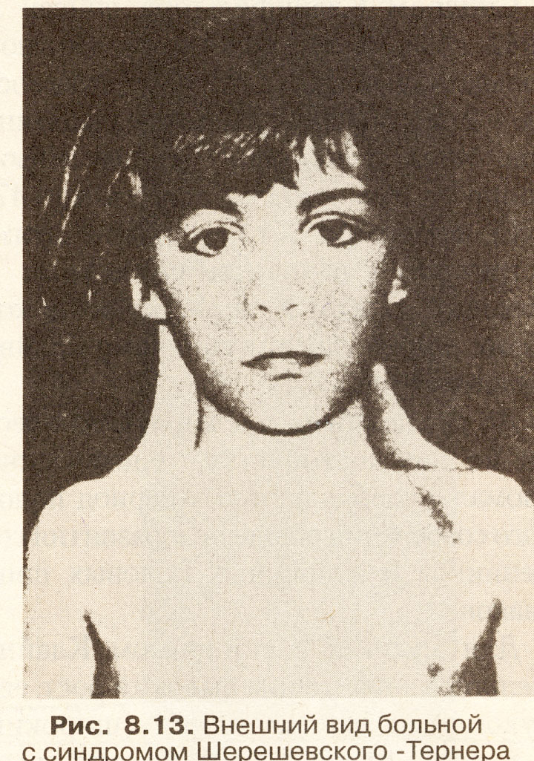
Синдром Шерешевского-Тернера (моносомия-45 хромосом)
Причина заболевания в нарушении расхождения половых хромосом;
У женщин отсутствует одна Х-хромосома(45 ХО);
Частота встречаемости у новорождённых 1:3000

Slide 20
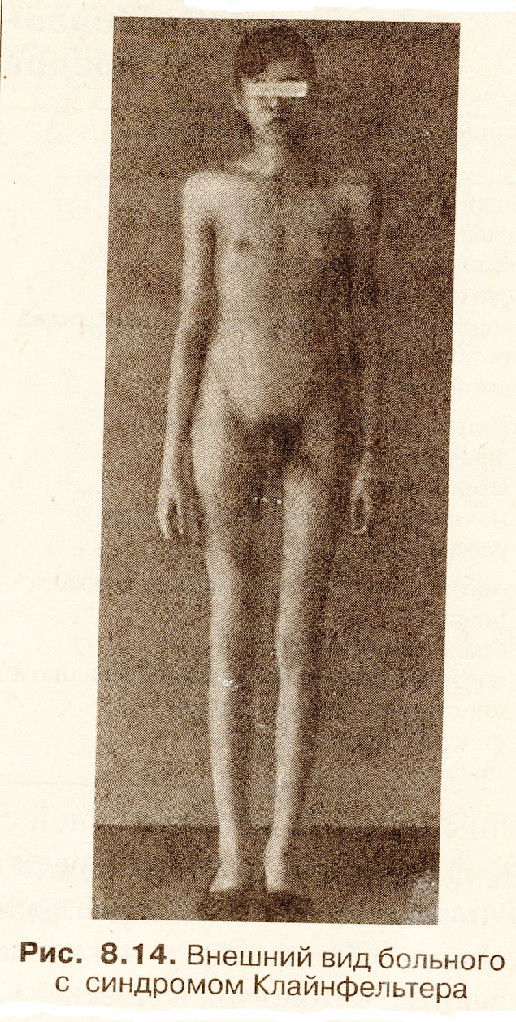
Синдром Клайнфельтера (полисомия – 47 хромосом)
Описан в 1942 г.
Больные мальчики имеют лишнюю Х-хромосому (кариотип - 47 ХХY);
Частота встречаемости у новорождённых мальчиков 2:1000 новорождённых;
Генетические аномалии проявляются в период полового созревания.

Slide 21
Факторы вызывающие наследственные заболевания
Действие ионизирующих излучений;
Химические вещества (бытовая химия, промышленные отходы, некоторые пищевые красители, ядохимикаты);
Электромагнитные колебания большой интенсивности;
Биологические мутагены (некоторые виды прививок);
Вирусные заболевания;
Близкородственные браки

Slide 22
Причины нерасхождения хромосом
Сезонность;
Возраст отца и матери;
Порядок рождения детей;
Приём лекарств во время беременности;
Гормональные нарушения;
Алкоголизм, курение, наркомания

Slide 23
Современные методы ранней диагностики хромосомных и генных аномалий.
Ультразвуковое исследование плода (УЗИ);
Биопсия хориона и плаценты(ворсинки хориона берут особым шприцем с помощью гибкого катетера;
Амниоцентез (прокол плодного пузыря для получения околоплодной жидкости);
Кордоцентез (взятие крови из пуповины);
Фетоскопия(введение зонда и осмотр плода)

Slide 24
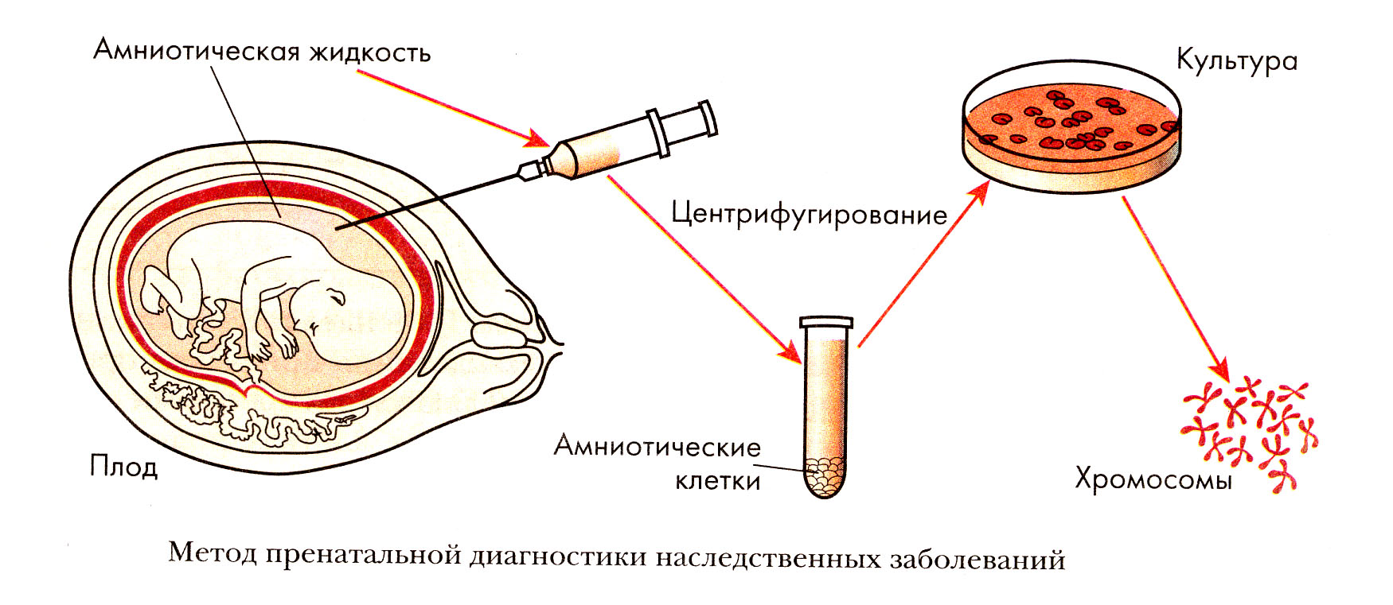
Метод пренатальной диагностики (амниоцентез)

Slide 25
Закрепление материала
Выберите один правильный ответ.
1.Сколько наследственных болезней человека известно:
А) более 100
Б) более 5000
В) более 3000
2.Какой из методов генетики человека позволяет выявить хромосомные мутации:
А) биохимический
Б) генеалогический
В) близнецовый
Г) цитогенетический
3.Какие болезни относятся к генным:
А) альбинизм
Б) синдром Дауна
В) синдром Клайнфельтера
4.Какие болезни относятся к хромосомным:
А) дальтонизм
Б) гемофилия
В) синдром Дауна
5.Какой фактор НЕ может вызвать наследственное заболевание:
А) ядохимикаты
Б) вирусные заболевания
В) высокая температура окружающей среды
Г) близкородственные браки
6.Мутация, связанная с приобретением лишней хромосомы в генотипе (2n+1)
А) трисомия
Б) моносомия
В) полисомия

Slide 26
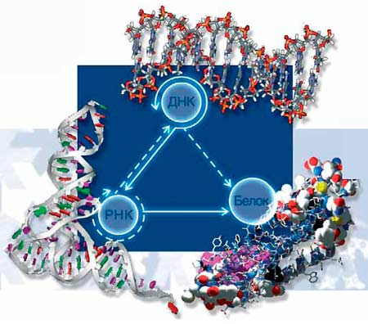
Спасибо за внимание

